Slide 1



  DMO «TERRA DEI CAMMINI»
Piedimonte 5 . 4 . 2022
SER.A.F
ASSOCIAZIONE DEI COMUNI
PROVINCIA DI FROSINONE

Slide 2
SER.A.F : Associazione di Comuni della provincia di Frosinone costituita nel 2004 e comprendente Comuni che vanno da Acuto a San Vittore del Lazio
Associazione di Comuni della provincia di Frosinone Terra dei Cammini: Associazione di scopo di Comuni costituita nel 2014 e comprendente Comuni di SERAF interessati alla gestione dei Cammini
DMO
Terra dei
Cammini
DMO Associazione Terra dei Cammini, associazione di scopo, pubblico-privato per la gestione del Turismo

Slide 3
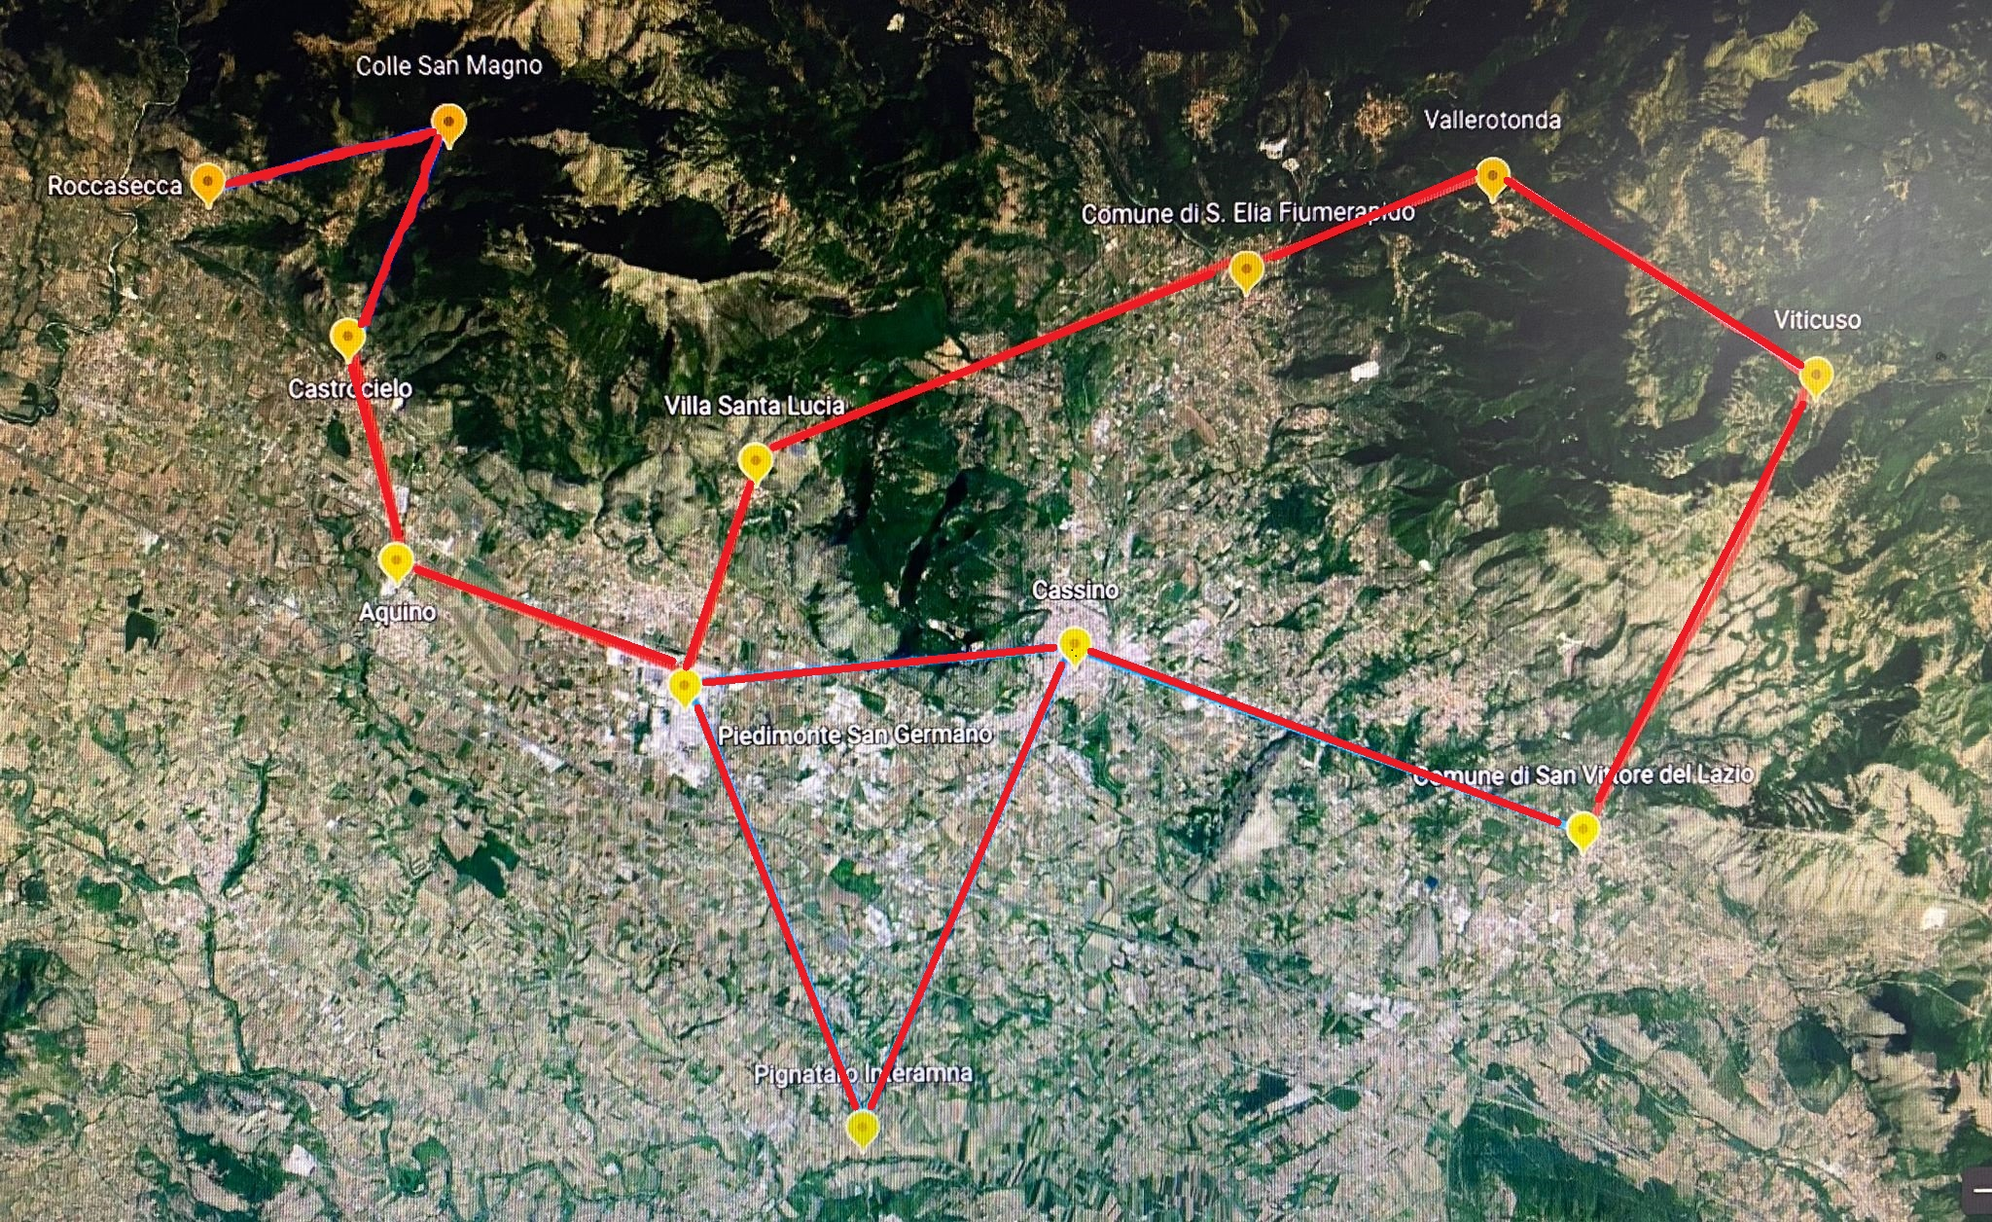
Un’area distintiva della Ciociaria
coincidente con l’ADB del Cassinate di SER.A.F.

Slide 4
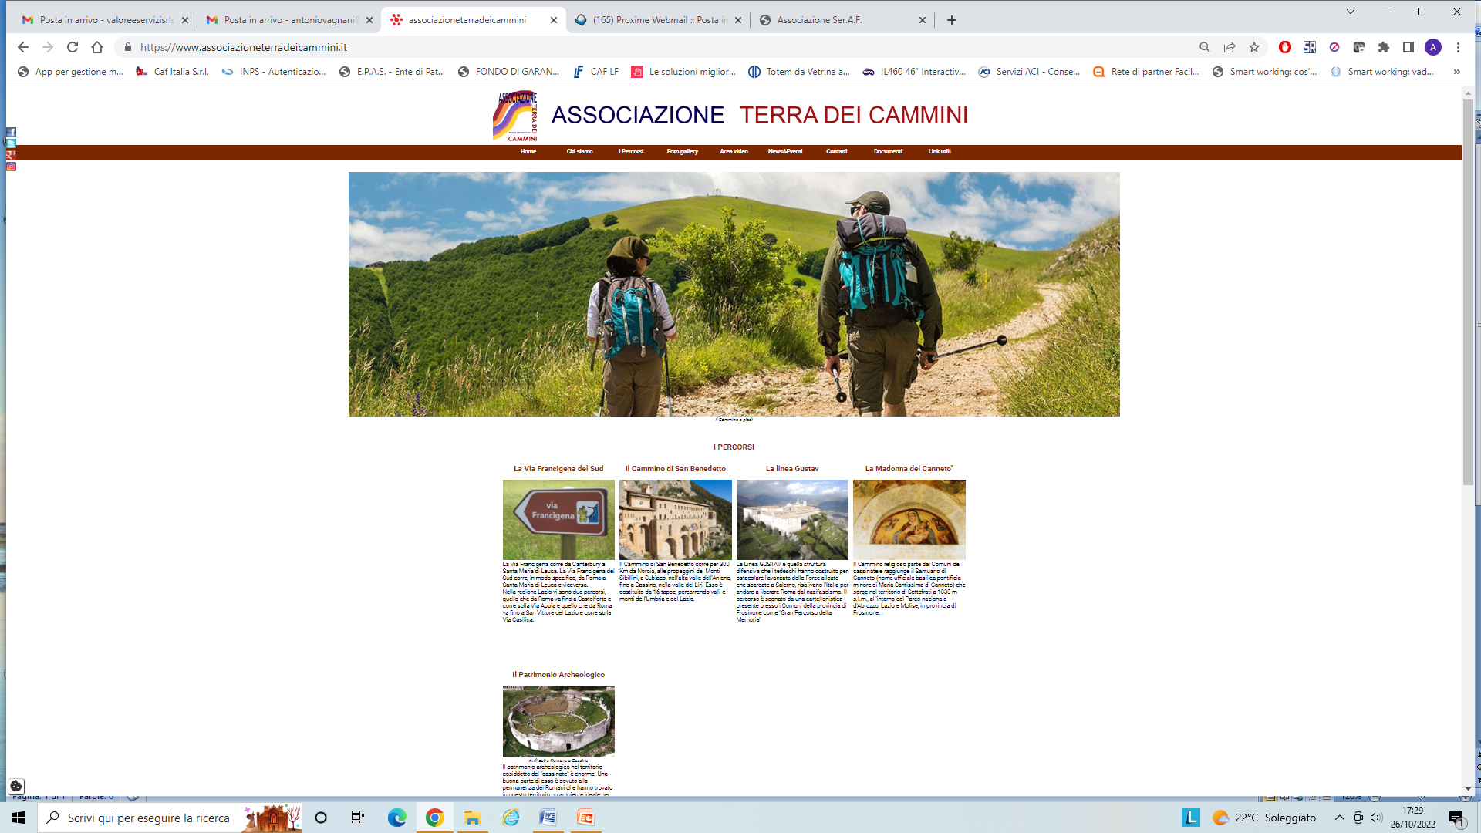
Destination Management Organization TERRA DEI CAMMINI
Obiettivo: mettere assieme «Pubblico e Privato»
Per lavorare assieme sulla promozione del Turismo

Slide 5
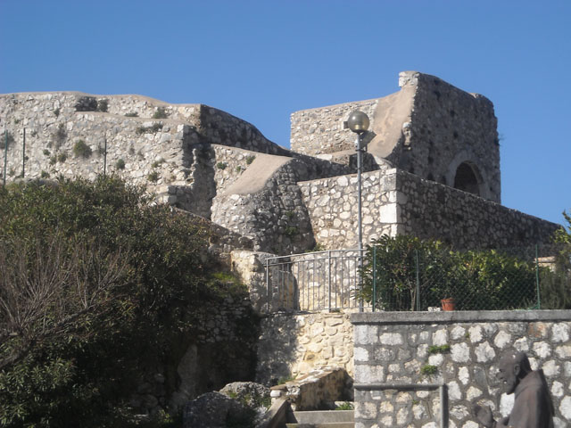
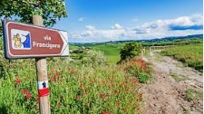
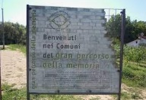
I Cluster prescelti all’interno
dell’Ambito Territoriale d’intervento
denominato «Ciociaria»
Cammini ed itinerari
Memoria
Turismo archeologico

Slide 6
Le attività
Costituzione dell’Associazione
Preparazione Squadra d’intervento
Condivisione da parte degli attori del territorio
Progettazione degli strumenti di comunicazione
Realizzazione degli strumenti
Sperimentazione degli strumenti
Comunicazione del processo
Rendicontazione
Start up dei giovani
Story telling
Raccordo con le altre DMO

Slide 7
Il budget
a. 150 Finanziamento regionale
37,5 Cofinanziamento dei partner
24 spese generali + rendicontazione
28 personale esterno e viaggi
24 formazione e progettazione partecipata
103,5 promozione e strumenti
8 comunicazione
+ 15 Costituzione Associazione

Slide 8
Le cose fatte
Costituzione dell’Associazione come Ente 3°Settore (Statuto e Atto costitutivo)
Attivazione della Governance (Presidente e Consiglio direttivo)
Riconoscimento della personalità giuridica presso la Regione Lazio
Relazione sulle cose fatte e approvazione Lazio Crea
Le cose da fare
Firmare lettera di accettazione finanziamento
Stipulare della polizza fideiussoria per acquisizione prima trance (50 %)
Allargare la compagine dei soci

Slide 9
Ruolo del Destination manager (art. Avviso)
Interfacciarsi con la struttura di Lazio Crea
Coinvolgere gli attori locali
Coordinare figure ed enti per la promozione e comunicazione turistica
Armonizzare le scelte di promozione
Monitoraggio dello stato di avanzamento dell’iniziativa
Strategie di sviluppo turistico dell’Ambito e strumenti e azioni per la loro attuazione

Slide 10
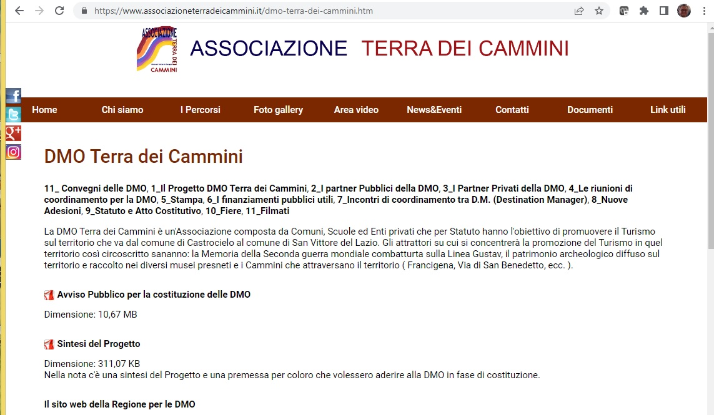
C o n t a t t i
DM Renato Di Gregorio
+39.335.5464451
dmrenatodigregorio@associazioneterradeicammini.it

